Slide 1
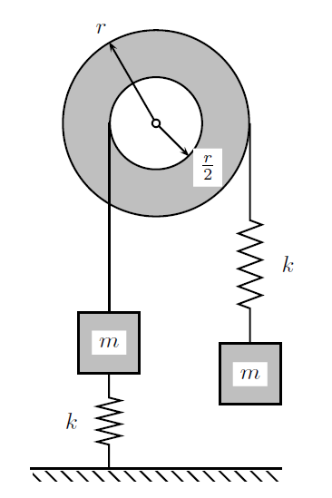

Mechanikai rendszer szimulációja, Házi feladat
Modellezés és mérésadatgyűjtés szoftverei (BMEGEMIBMMM)
Kaposi Máté
N5AJM2
L05 csoport
2022.12.08.
BME Mechatronika, Optika és Gépészeti Informatika Tanszék
Informatika csoport
Mechatronika, Optika és Gépészeti Informatika Tanszék H-1111 Budapest, Műegyetem rkp. 9, mogi.bme.hu

Slide 2
A feladat
Határozzuk meg az ábrán látható rendszer matematikai modelljét. Készítsünk programot szimulációhoz, végezzünk futtatásokat, értékeljük az eredményeket.

Slide 3
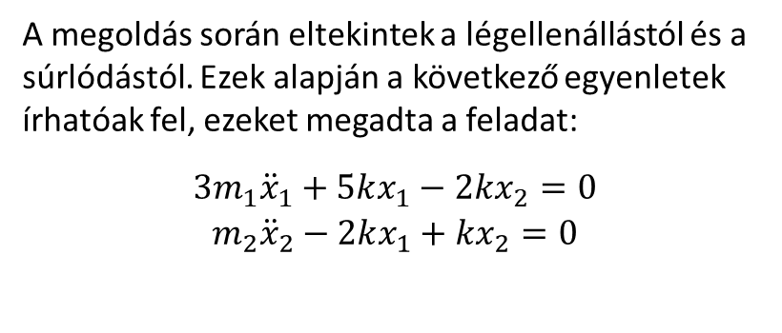
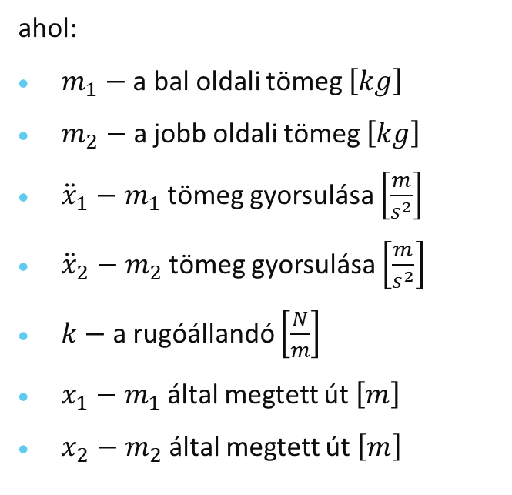
A matematikai modell
A megoldás során eltekintek a légellenállástól és a súrlódástól. Ezek alapján a következő egyenletek írhatóak fel, ezeket megadta a feladat:
$$3m_{1}{\ddot{x}}_{1}+5kx_{1}−2kx_{2}=0$$
$$m_{2}{\ddot{x}}_{2}−2kx_{1}+kx_{2}=0$$
ahol:
$m_{1}−$a bal oldali tömeg $\left[kg\right]$
$m_{2}−$ a jobb oldali tömeg $\left[kg\right]$
${\ddot{x}}_{1}−$ $m_{1}$ tömeg gyorsulása $\left[\frac{m}{s^{2}}\right]$
${\ddot{x}}_{2}−$ $m_{2}$ tömeg gyorsulása $\left[\frac{m}{s^{2}}\right]$
$k−$ a rugóállandó $\left[\frac{N}{m}\right]$
$x_{1}−$ $m_{1}$ által megtett út $\left[m\right]$
$x_{2}−$ $m_{2}$ által megtett út $\left[m\right]$

Slide 4
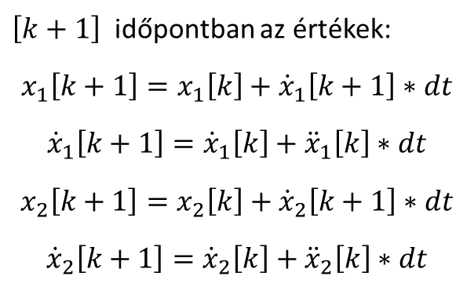
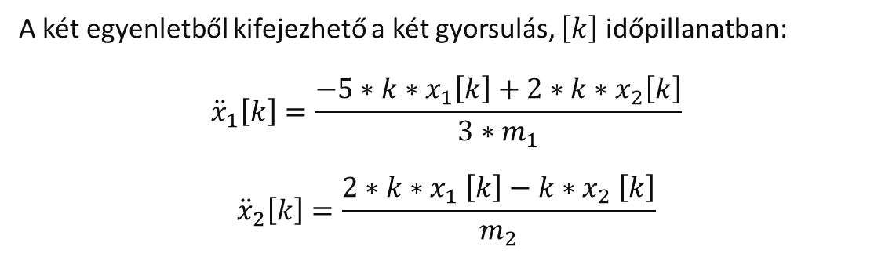
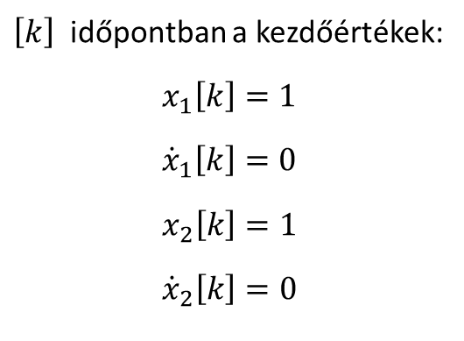
A matematikai modell
A két egyenletből kifejezhető a két gyorsulás, $\left[k\right]$ időpillanatban:
$${\ddot{x}}_{1}\left[k\right]=\frac{−5∗k∗x_{1}\left[k\right]+2∗k∗x_{2}\left[k\right]}{3∗m_{1}}$$
$${\ddot{x}}_{2}\left[k\right]=\frac{2∗k{∗x}_{1}\left[k\right]−k{∗x}_{2}\left[k\right]}{m_{2}}$$
$\left[k\right]$ időpontban a kezdőértékek:
$$x_{1}\left[k\right]=1$$
$${\dot{x}}_{1}\left[k\right]=0$$
$$x_{2}\left[k\right]=1$$
$${\dot{x}}_{2}\left[k\right]=0$$
$\left[k+1\right]$ időpontban az értékek:
$$x_{1}\left[k+1\right]=x_{1}\left[k\right]+{\dot{x}}_{1}\left[k+1\right]∗dt$$
$${\dot{x}}_{1}\left[k+1\right]={\dot{x}}_{1}\left[k\right]+{\ddot{x}}_{1}\left[k\right]∗dt$$
$$x_{2}\left[k+1\right]=x_{2}\left[k\right]+{\dot{x}}_{2}\left[k+1\right]∗dt$$
$${\dot{x}}_{2}\left[k+1\right]={\dot{x}}_{2}\left[k\right]+{\ddot{x}}_{2}\left[k\right]∗dt$$

Slide 5
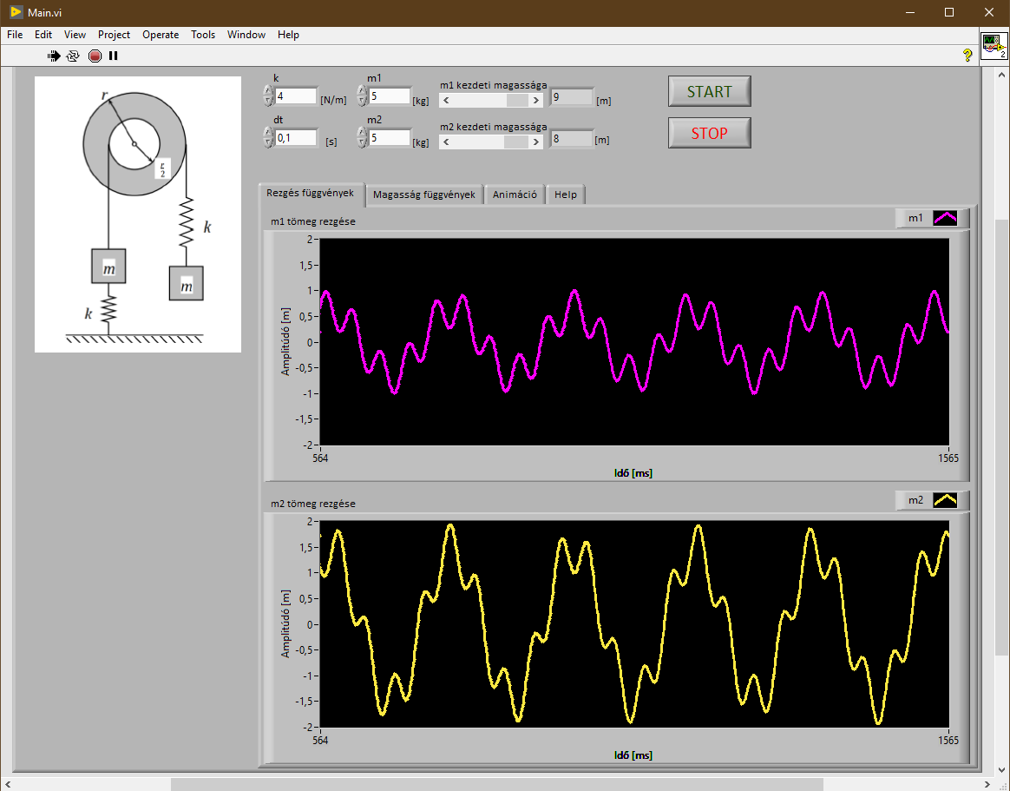
A front panel képe
…és akkor nézzük a programot!

Slide 6
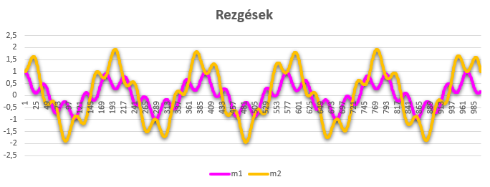
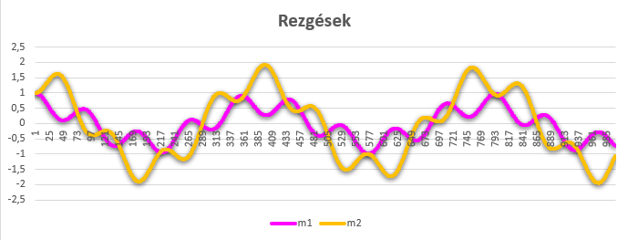
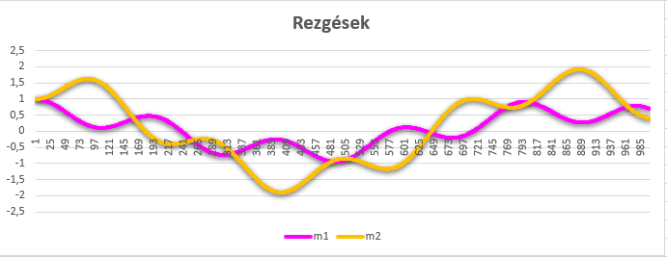
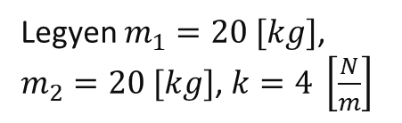
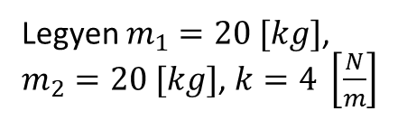
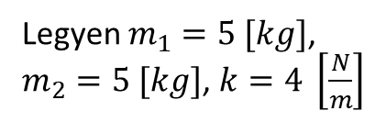
Eredmények
…a tömegek függvényében
Legyen $m_{1}=5 [kg]$, $m_{2}=5 [kg]$, $k=4 \left[\frac{N}{m}\right]$
Legyen $m_{1}=20 [kg]$, $m_{2}=20 [kg]$, $k=4 \left[\frac{N}{m}\right]$
Legyen $m_{1}=20 [kg]$, $m_{2}=20 [kg]$, $k=4 \left[\frac{N}{m}\right]$

Slide 7
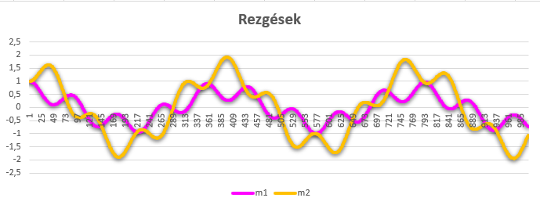
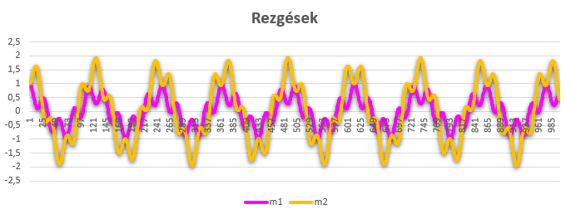
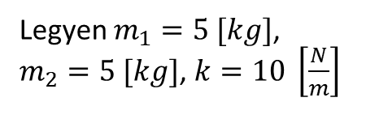
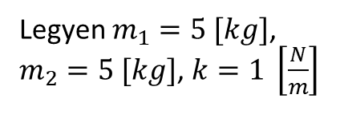
Eredmények
…a rugóállandó függvényében
Legyen $m_{1}=5 [kg]$, $m_{2}=5 [kg]$, $k=1 \left[\frac{N}{m}\right]$
Legyen $m_{1}=5 [kg]$, $m_{2}=5 [kg]$, $k=10 \left[\frac{N}{m}\right]$

Slide 8
Továbbfejlesztési lehetőségek
Változtatások a rendszeren
Változtatható átmérőjű csigák
Súrlódással, légellenállással kalkulálni, vagyis egy idő után lenyugodna a rendszer
Változtatások a programon
Fejlettebb grafikai eszközök
Hangeffektus
Automatikus készítsen eredményeket, azaz többször futtasson megadott adatsorral

Slide 9
Köszönöm a figyelmet, várom a kérdéseket!

